Slide 1
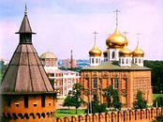
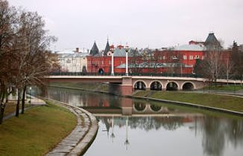
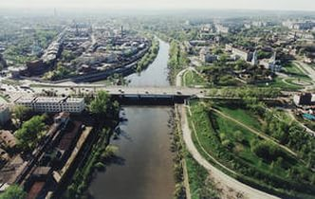
История тульских мостов

Slide 2
СТО ЛЕТ НАЗАД ДВА БЕРЕГА УПЫ СОЕДИНЯЛИ ШЕСТЬ МОСТОВ: КРИВОЙ, ЦЕПНОЙ, 2 ЖЕЛЕЗНЫХ, ВАСИЛЬЕВСКИЙ И ЛУГОВСКОЙ. НИ ОДИН ИЗ НИХ ДО НАШИХ ДНЕЙ, К СОЖАЛЕНИЮ, НЕ СОХРАНИЛСЯ. ЛЕТОМ 1835 ЦЕНТР ТУЛЫ ВЫГОРЕЛ ПОСЛЕ СТРАШНОГО ПОЖАРА, И ГОРОДСКИЕ ВЛАСТИ ВСЕРЬЕЗ ЗАДУМАЛИСЬ О БЛАГОУСТОЙСТВЕ БЕРЕГОВ УПЫ. ОТ ОГНЯ ПОСТРАДАЛИ НЕ ТОЛЬКО ВСЕ ДОМА ОТ РЕКИ ДО УЛИЦЫ ПОСОЛЬСКОЙ (С 1918 г. – СОВЕТСКАЯ), НО И ДЕРЕВЯННЫЕ МОСТЫ. САМ ОРУЖЕЙНЫЙ ЗАВОД ТОЖЕ ПРЕВРАТИЛСЯ В ПЕПЕЛИЩЕ. НАЧАЛОСЬ СТРОИТЕЛЬСТВО НОВЫХ КОРПУСОВ ПОД РУКОВОДСТВОМ ИНЖЕНЕРА Э.И.ШУБЕРГСКОГО. ИМЕННО ОН УБЕДИЛ ГОРОДСКИЕ ВЛАСТИ ОДЕТЬ В ГРАНИТ И ЧУГУН КРЕМЛЕВСКИЙ БЕРЕГ УПЫ.

Slide 3
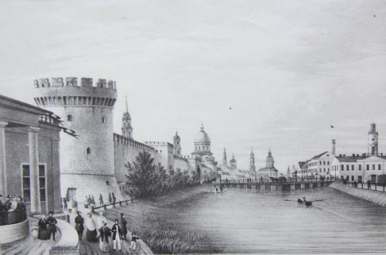
кривой мост– ОДИН ИЗ САМЫХ СТАРЫХ ТУЛЬСКИХ МОСТОВ, ОН СОЕДИНЯЛ ЛЕВЫЙ БЕРЕГ УПЫ ОТ БАШНИ ВОДЯНЫХ ВОРОТ ТУЛЬСКОГО КРЕМЛЯ ДО ОСТРОВА С ОРУЖЕЙНЫМ ЗАВОДОМ.

Slide 4
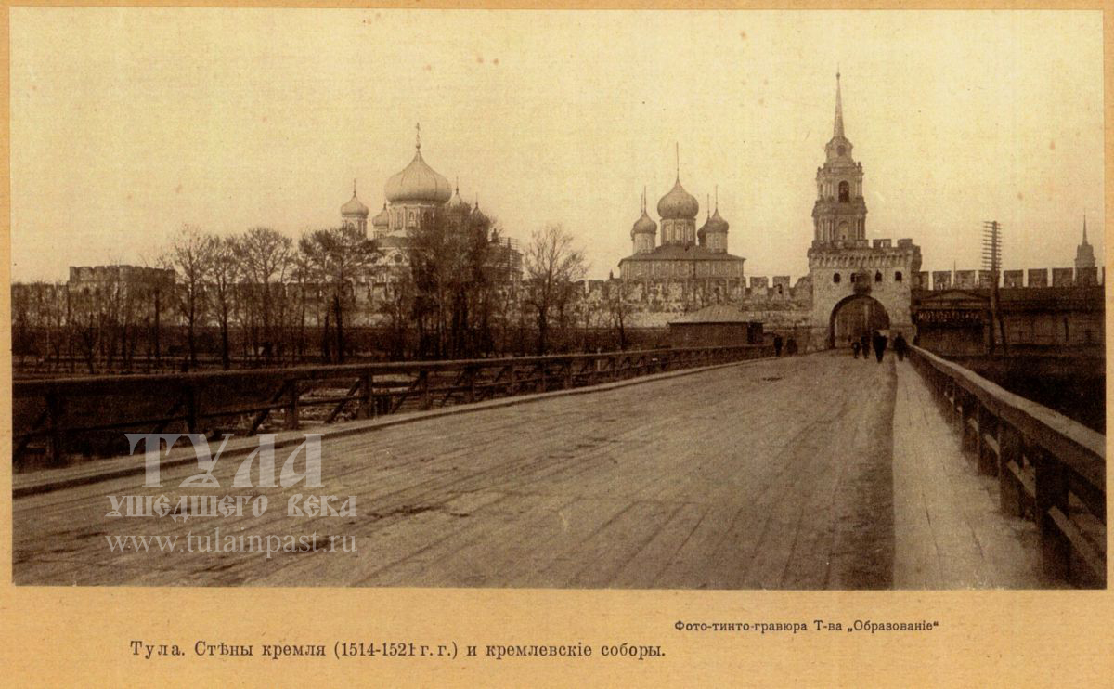
1914 год. Кривой мост и вид на кремль со стороны Оружейного завода

Slide 5
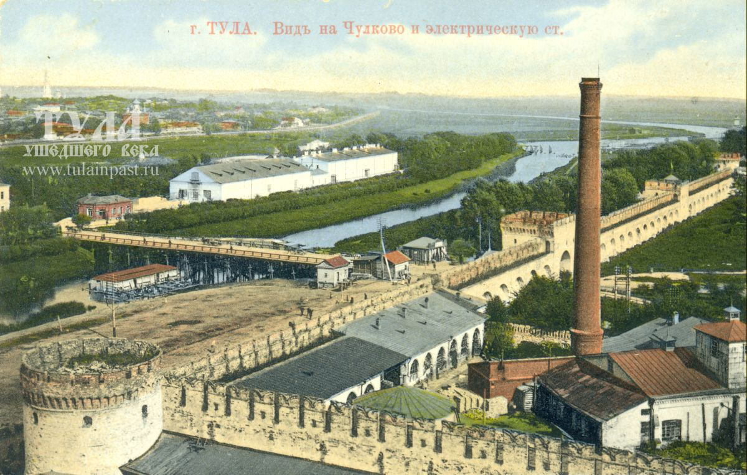
1912 год. Вид на Кривой мост с колокольни Казанской церкви

Slide 6
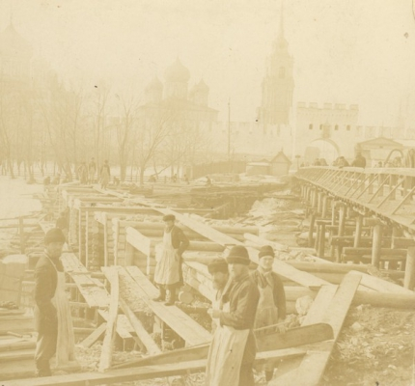
Рабочие тульского оружейного завода ремонтируют Кривой мост

Slide 7
Особенно примечательным был проект Цепного моста, построенного Шуберским в Туле в том же 1843 году. Такие сооружения тогда только-только входили в моду (серия таких мостов была построена в Санкт-Петербурге) и привлекали архитекторов изысканными формами и простотой конструкции. Устойчивость мостовой достигалась не массивными фермами, а цепями, которые крепились к башням на берегах. За некую прозрачность форм такие мосты еще называли висячими. Тульский градоначальник Андрей Андреевич Любомудров в книге «Древняя Тула» в 1908 году писал: «…Был устроен для пешего сообщения с Чулковою слободою краса Тулы и чудо строительного искусства – цепной (висячий) мост…»

Slide 8
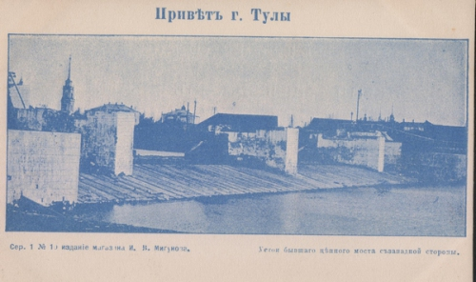
Во время сильного паводка его часто накрывало водой, и тулякам надо было на лодках переправляться на другой берег. Фотографии Цепного моста не сохранились, на дошедших до нас снимках запечатлены только «устои моста. В конце XIX века на их месте возвели новый, мало чем примечательный, деревянный мост, который в Туле прозвали «Висячим».

Slide 9
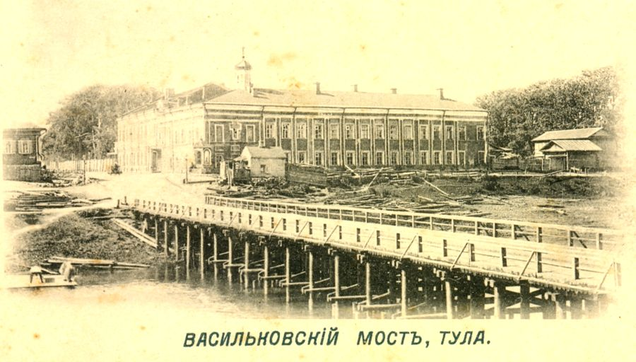
Васильевский мост 1863 г.
Фото еще одного Чулковского моста не сохранилось.

Slide 10
Железные мосты
Вторая половина XIX века дала Туле два новых современных моста. Одновременно со строительством железной дороги от Москвы к Туле началось возведение железнодорож-ного моста через Упу, открытого 7 сентября 1868 года. Его возводил Коломенский завод военного инженера Аманда Егоровича Струве.

Slide 11
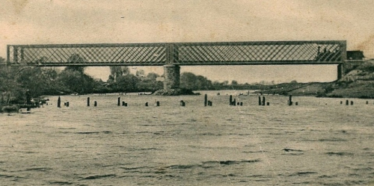
Старый железнодорожный мост через Упу

Slide 12
Тула с воздуха

